Slide 1
OSS IDEA PROPOSAL
팀 : 3조
팀원 : 김정현(20191931)
구태성(20163993)
임창환(20171688)
방성원(20173239)

Slide 2
〮 목차
배경
목표
시나리오
요구사항
개발계획

Slide 3
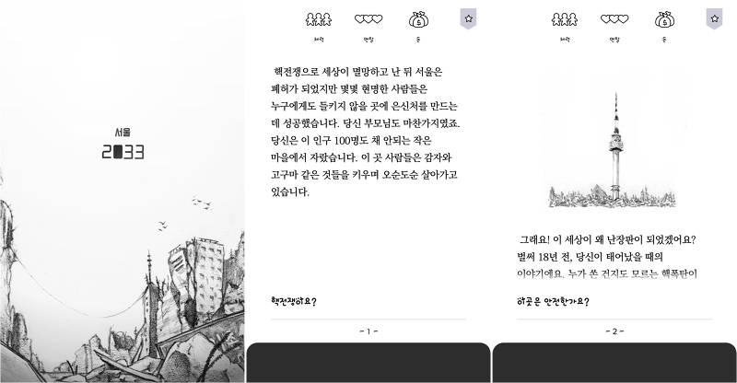
〮 배경(1)
서울 2033의 히트로 인해, 모바일 게임 시장에서 텍스트 어드벤처 게임이 유행.
# 텍스트 어드벤처 게임이란?
스토리텔링이 주 컨텐츠가 되는 어드벤처류 게임의 장르.
유저의 텍스트 명령을 통해, 스토리를 진행해 나가는 것이 특징.
<서울 2033 게임의 플레이 화면>

Slide 4
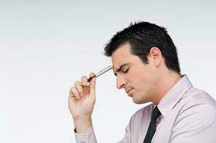
〮 배경(2)
- 게임을 만들고 싶지만 스토리를 짜는 것 외에 신경 써야 할 부분이 너무 많다.
스토리는 구상했는데..
1. 프로그래밍 언어
2. 오디오 소스
3. 이미지
4. 애니메이션
어떻게
만들지?
* 게임을 만들려는 시도는 쉽지만 결과물을 내는 것은 매우 어렵다.

Slide 5
〮 목표(1)
텍스트 어드벤처 템플릿 플랫폼 개발
전문적인 지식을 갖춘 개발자가 아닌 게임 개발에 문외한인 일반인들이 템플릿을 사용하여 게임을 쉽게 만들 수 있음
안드로이드 기반 플랫폼 개발로, 많은 사람들이 모바일로 쉽게 접할 수 있는 좋은 접근성을 지님.
기존에 있는 게임 엔진 오픈소스들과 달리, 기능의 다양화가 아닌 게임 제작의 편의를 위해 기능을 제한하여 개발자가 게임 완성시키는 것에 초점

Slide 6
〮 목표(2)
어째서 Open Source여야 할까?
Contributors의 참여로 만들어진 수 많은 템플릿은 게임을 개발하고자 하는 이에게 큰 도움이 됨.
다양한 Contributors의 도움으로 플랫폼을 수정하여 타 장르의 게임에도 기능 확장이 가능.

Slide 7
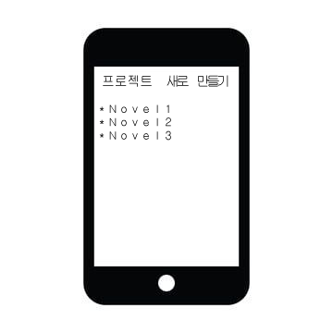
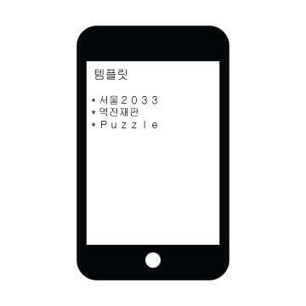
〮 시나리오(1)
앱 실행 시, 홈 Scene으로 이동.
‘새로 만들기’ 버튼을 누르면
작업할 템플릿을 선택한다.
-샘플 이미지로, 프로토타입은 이와 다를 수 있습니다-

Slide 8
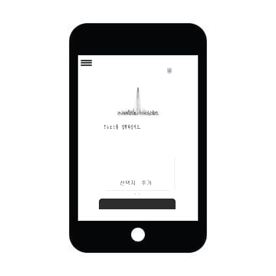
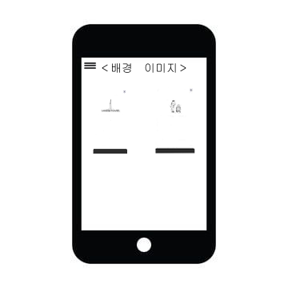
〮 시나리오(2)
템플릿을 선택 후, 페이지를 새로 만들고
페이지의 배경 이미지를 선택해서 추가.
텍스트를 입력하고 선택지를 만든
다.

Slide 9
〮 요구사항
REQ-1 플랫폼에서 여러 텍스트 어드벤쳐 게임의 템플릿에 접근할 수 있다.
REQ-2 템플릿의 예시로 서울 2033의 템플릿을 만든다.
REQ-3 서울 2033의 템플릿은 서울 2033과 같은 기능을 가지고 있다.
REQ-4 플랫폼의 모든 템플릿은 컨텐츠를 넣으면 게임을 완성할 수 있는 형태다.
REQ-5 안드로이드 기반으로 하여 모바일에서 실행 가능하게 한다.

Slide 10


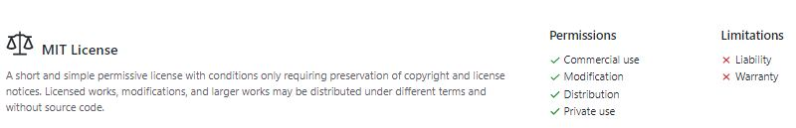
〮 개발계획(1)
개발환경
JAVA 언어를 사용하여 Android Studio로 개발
Github를 사용하여 협업
오픈소스 라이선스
MIT 라이선스 사용

Slide 11
〮 개발계획(2)
1차 프로토 타입
유저가 쉽게 접근할 수 있는 플랫폼 형태의 UI 지원
서울 2033의 템플릿 형태의 예시 기능 일부 지원
역할 분담
팀장 : 김정현
개발자 : 전원 참여
Tester : 전원 참여
문서 작업 : 전원 참여

